Slide 1
03 Introduksjon til idémyldring
11 Eksempler på utfylte maler
15 Utskriftsvennlige maler
23 PowerPoint-mal
27 Videreutvikling av idéer
OM VEIKART FOR TJENESTEINNOVASJON
Veikart for tjenesteinnovasjon er en praktisk metodikk som setter kommunene i stand til å endre offentlige tjenester for å møte fremtiden.

Slide 2
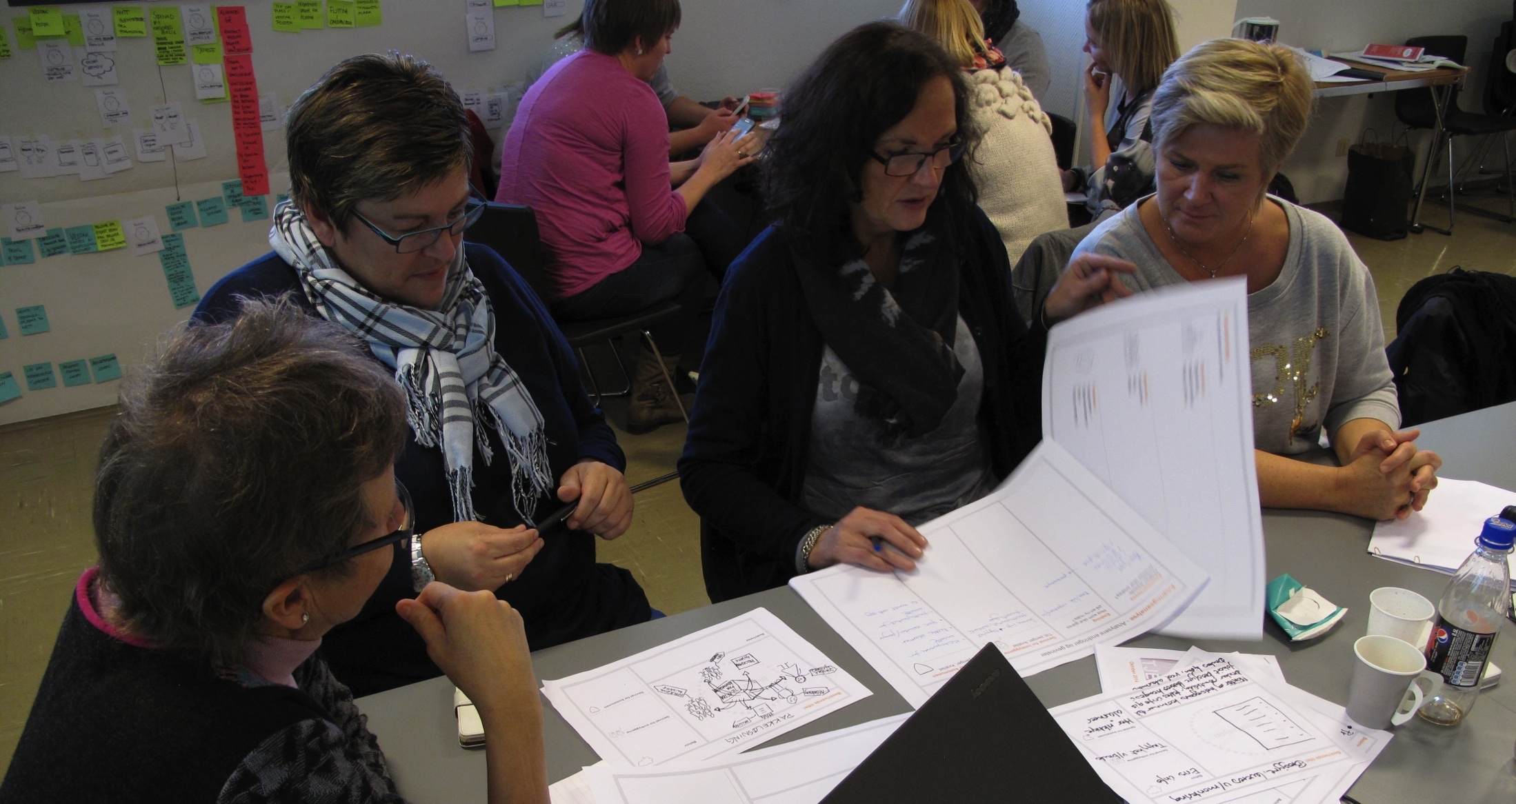
Workshop, idémyldring
Mange nye idéer!

Slide 3
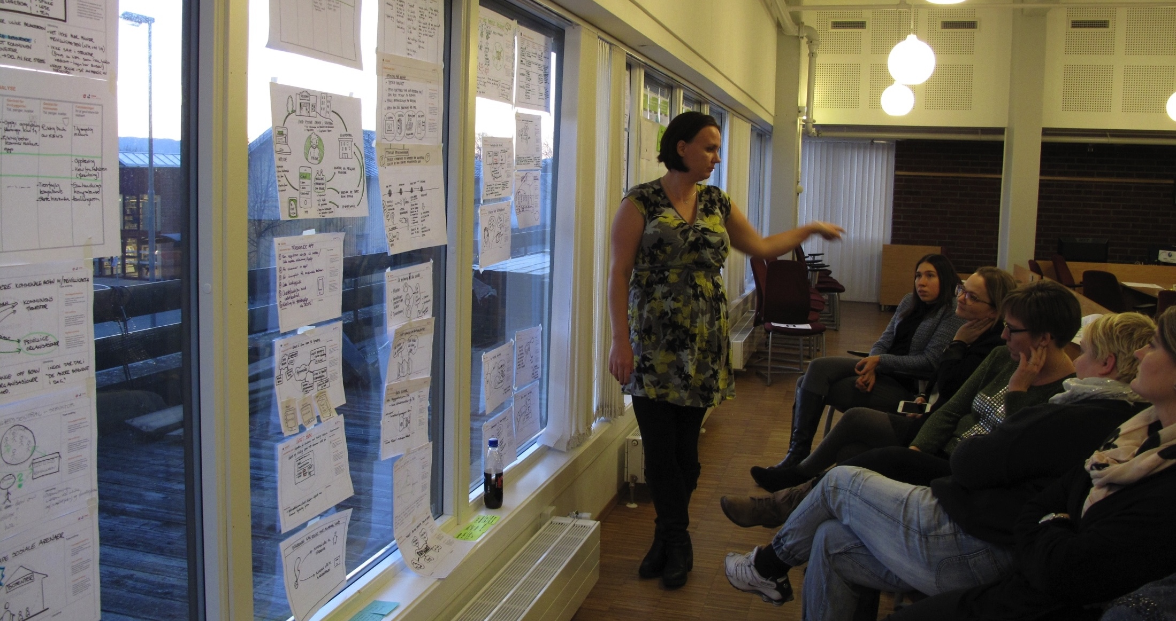
Workshop, idémyldring
Deling og presentasjon av idéer

Slide 4
Introduksjon til idémyldring
Hva er idémyldring?
Idémyldring er en teknikk som står sentralt i innovasjonsprosesser. Det kan brukes i alle stadier av et prosjekt for å komme opp med kreative løsninger på problemer. Løsninger kan være alt fra små hverdagsforbedringer av dagens tjeneste, til mer radikale endringer og helt nye tjenester.
Idémyldring kan foregå individuelt for å gi hver enkelt mulighet til å etablere egne synspunkter, eller sammen i større grupper for å inspirere hverandre, og bygge videre på andres idéer.
Hensikten er å omsette det dere har lært gjennom innsiktsarbeidet til gode idéer og spennende løsninger. Det er viktig å la fantasien løpe og tenke litt ”utenfor boksen”.
Hvorfor gjør vi idémyldring?
Idémyldring basert på reelle behov gir helt andre løsningsbilder enn dersom dere bare tar utgangspunkt i antatte behov og kommunens egne behov. Enkle tegninger gjør det enklere for folk å forstå idéene og gi tilbakemeldinger. Idémyldring skaper også engasjement!
Når utføres dette?
Dette gjøres parallelt med innsiktsarbeidet og kontinuerlig gjennom hele utviklingsprosessen etter hvert som man støter på nye utfordringer eller ser nye muligheter.
Hvem er med?
Prosjektleder og team
Ledere og mellomledere
Førstelinje-ansatte som kjenner arbeidsprosessene godt
Eksterne aktører hvis mulig
Innbyggere hvis mulig

Slide 5
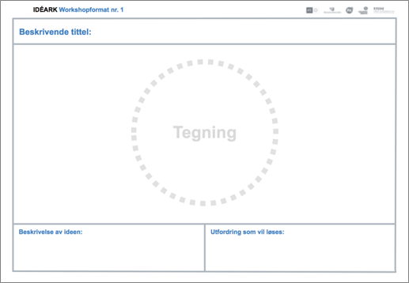
Hvordan holde en idémyldringsworkshop?
Workshopformat nr. 1 Holdning: Ingen begrensninger, alt er mulig! Hensikt: Lage masse kreative og ville idéer.
FØR (forberedelser)
Inviter folk til workshop, planlegg og forbered nøye.
Ta utgangspunkt i innsikten dere har fått, og lag oppgaver basert på problemene og behovene dere har avdekket. Dette skal gi inspirasjon og retning for idémyldringen.
UNDER (utførelse)
Introduser målene for prosjektet og hensikten med workshopen. Bruk god tid på å presentere funnene fra innsiktsarbeidet. Presenter så oppgavene og fordel folk i grupper.
Skap mange og fantasifulle idéer, tenk ”utenfor boksen.” Det kan trigge noe hos andre og resultere i en meningsfylt idé. Tegn og skriv idéene ned på post it-lapper. Sett flere små idéer sammen til større og sterkere idéer (hovedidé/konsept). Fyll opp Idéarket hvor idéen forklares.
Heng opp idéene på en vegg og få gruppene til å presentere dem i plenum. Folk får komme med innspill og stemme på de beste.
ETTER (etterarbeid)
Ta bilder eller scann tegningene, oppsummer viktige poenger og del med deltagerne.
Utstyr:
Idéark nr. 1
Tusjer
Tape
Mal: Workshopformat nr. 1

Slide 6
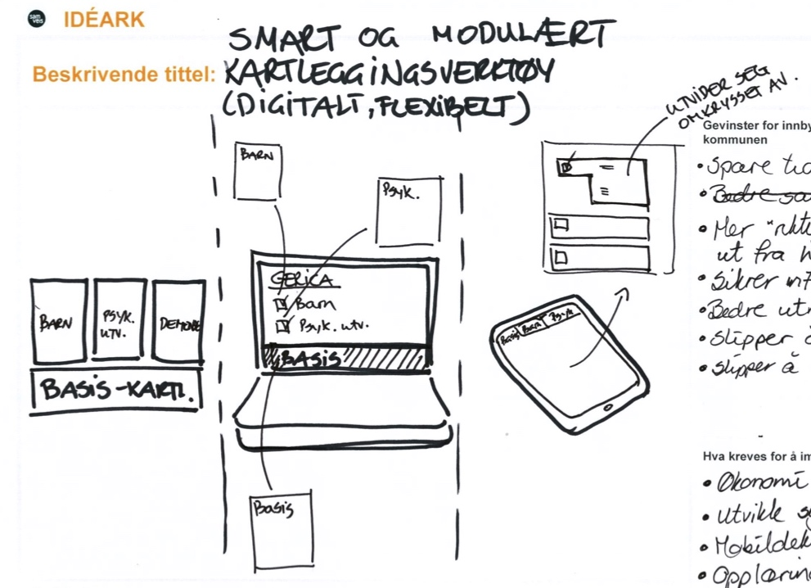

Hva er en idé?
Tverrfaglig samarbeid
Dette er ikke en idé.
Dette er hva dere ønsker å oppnå.
En idé skal beskrive hvordan oppnå f.eks. tverrfaglig samarbeid. Hva må gjøres på nye måter og hvordan skal oppgaver utføres? Hvilke hjelpemidler trenger dere?

Slide 7
Tips for å tenke kreativt
Kreativitet er evnen til å oppfatte verden på nye måter, finne skjulte mønstre og grensesprengende løsninger.
Åpne opp for å tenke helt nytt!
Velg en merkevare Hva om kommunen var Nike, SATS eller Disney? Hvordan ville da kommunen utføre sine helse- og omsorgstjenester?
Hva om? Hva om skolene ble lagt ned – hvordan ville da læring skje?
Kombinere Ta to ting som ikke har noen åpenbar relasjon, og slå de sammen til en idé.
Et smil Tenk at dere skal skape en tjeneste som får folk til å smile!
Ord Alle skriver ned tilfeldige ord på separate lapper. Kombiner to lapper og tenk idéer rundt ordkombinasjonen. Kombiner to nye osv.
Stille idémyldring Alle kommer opp med idéer hver for seg, for så å dele i gruppen. Det gir ro til å tenke og fører ofte til flere idéer.

Slide 8
Utskriftsvennlige maler
Idémyldring
Skriv ut
side 16-22
i A3 format

Slide 10
IDÉARK Workshopformat nr. 1
Beskrivende tittel:
Tegning
Beskrivelse av idéen:
Utfordring som vil løses:

Slide 11
IDÉARK Workshopformat nr. 2
Beskrivende tittel:
Gevinster for
brukere, pårørende
og kommunen:
Unngåtte kostnader:
Tegning
Tid:
Kvalitet:
Beskrivelse av idéen:
[Legg inn idébeskrivelsen her]
Utfordring som vil løses:
[Beskriv utfordringen som idéen vil hjelpe å løse]
Hva kreves for å implementere idéen:

Slide 12
IDÉSORTERINGSARK
Hverdagsforbedringer
Endringer i måten å jobbe på som verken krever større organisasjonsendringer eller store investeringer
Store endringer
Endringer som innebærer endring i tjenestetilbudet, store endringer av prosesser, endringer i organisering, store investeringer og omfattende utviklingsarbeid
Radikale endringer
Endringer som innebærer et nytt tjenestetilbud, nye prosesser og vesentlige endringer på organisering. Endringene krever omfattende politisk forankring og muligens endringer i lovverk

Slide 13

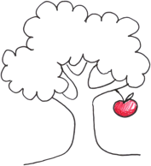
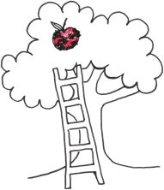
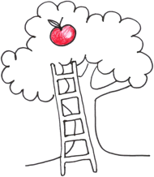
PRIORITERING AV IDÉER
Enkelt å gjennomføre
Liten gevinst
Stor gevinst
Vanskelig å gjennomføre

Slide 16
PowerPoint-mal
Dokumentere idéer

Slide 17
IDÉARK Workshopformat nr. 1
[Legg inn beskrivende tittel for idéen]
[Legg inn illustrasjon av idéen her.]
Beskrivelse av idéen:
[Legg inn idébeskrivelsen her]
Utfordring som vil løses:
[Beskriv utfordringen som idéen vil hjelpe å løse]

Slide 18
IDÉARK Workshopformat nr. 2
[Legg inn beskrivende tittel for idéen]
[Legg inn illustrasjon av idéen her.]
Gevinster for
brukere, pårørende
og kommunen:
Unngåtte kostnader:
[Legg inn unngåtte kostnader her]
Tid:
[Legg inn spart tid her]
Kvalitet:
[Legg inn kvalitet her]
Beskrivelse av idéen:
[Legg inn idébeskrivelsen her]
Utfordring som vil løses:
[Beskriv utfordringen som idéen vil hjelpe å løse]
Hva kreves for å implementere idéen:
[Legg inn endringer dere ser for dere]

Slide 19
PRIORITERING AV IDÉER
Enkelt å gjennomføre
[Legg inn idénavn. Flytt boksene på kartet]
[Legg inn idénavn. Flytt boksene på kartet]
Liten gevinst
Stor gevinst
[Legg inn idénavn. Flytt boksene på kartet]
[Legg inn idénavn. Flytt boksene på kartet]
Vanskelig å gjennomføre

